Slide 1
Проект BG05М2ОР001-2.003-0001
„Студентски стипендии – фаза 1”,
финансиран по Оперативна програма
„Наука и образование за интелигентен растеж“ 2014-2020, съфинансирана от Европейския съюз чрез Европейските структурни и инвестиционни фондове
ОТЧИТАНЕ НА РЕЗУЛТАТИТЕ ОТ ИЗПЪЛНЕНИЕТО НА ПРОЕКТА
27 март 2018 г.

Slide 2
ОБЩА ИНФОРМАЦИЯ ЗА ПРОЕКТА
ПРОЕКТ BG05М2ОР001-2.003-0001 „СТУДЕНТСКИ СТИПЕНДИИ – ФАЗА 1”
финансиран от Оперативна програма „Наука и образование за интелигентен растеж“ 2014-2020, съфинансирана от Европейския съюз чрез Европейските структурни и инвестиционни фондове

Slide 3
Оперативна програма: „Наука и образование за интелигентен растеж“ 2014-2020
Приоритетна ос: “Образование и учене през целия живот”
Код на процедура: BG05M2OP001-2.003
Наименование на проекта: "Студентски стипендии - фаза 1“
Срок на изпълнение, месеци: 24
Дата на стартиране: 29.03.2016 г.
Дата на приключване: 29.03.2018 г.
Общ бюджет: 28 000 000 лв.
ПРОЕКТ BG05М2ОР001-2.003-0001 „СТУДЕНТСКИ СТИПЕНДИИ – ФАЗА 1”
финансиран от Оперативна програма „Наука и образование за интелигентен растеж“ 2014-2020, съфинансирана от Европейския съюз чрез Европейските структурни и инвестиционни фондове

Slide 4
Управляващ орган: Изпълнителна агенция „Оперативна програма „Наука и образование за интелигентен растеж“ към министъра на образованието и науката
Бенефициент: Министерство на образованието и науката
Партньори: Всички висши училища в Република България, създадени в съответствие със Закона за висшето образование
Екип на проекта: Служители на Министерството на образованието и науката и външни експерти
Екипи във висшите училища: Служители на висшите училища и студенти
ПРОЕКТ BG05М2ОР001-2.003-0001 „СТУДЕНТСКИ СТИПЕНДИИ – ФАЗА 1”
финансиран от Оперативна програма „Наука и образование за интелигентен растеж“ 2014-2020, съфинансирана от Европейския съюз чрез Европейските структурни и инвестиционни фондове

Slide 5
Етапи на изпълнение:
Проектът обхвана четири семестъра:
летен семестър на учебната 2015/2016 г.
зимен и летен семестър на учебната 2016/2017 г.
изминалия зимен семестър на учебната 2017/2018 г.
ПРОЕКТ BG05М2ОР001-2.003-0001- „СТУДЕНТСКИ СТИПЕНДИИ – ФАЗА 1”
финансиран от Оперативна програма „Наука и образование за интелигентен растеж“ 2014-2020, съфинансирана от Европейския съюз чрез Европейските структурни и инвестиционни фондове

Slide 6
Обща цел на проекта
Проектът имаше за цел чрез система от стипендии да стимулира интереса към дадени области на висшето образование, определени като приоритетни за страната и да разшири обхвата на образователната услуга посредством допълнителен ресурс, който да направи обучението по-достъпно.
ПРОЕКТ BG05М2ОР001-2.003-0001 „СТУДЕНТСКИ СТИПЕНДИИ – ФАЗА 1”
финансиран от Оперативна програма „Наука и образование за интелигентен растеж“ 2014-2020, съфинансирана от Европейския съюз чрез Европейските структурни и инвестиционни фондове

Slide 7
Чрез предоставяне на студентски стипендии за успех бе стимулирано обучението в приоритетните за икономиката области, както и в приоритетни сфери и политики на Европейския социален фонд (специалности, в които има дефицит на кадри и на кандидат-студенти).
Чрез предоставянето на стипендии за специални постижения в науката, инженерно-техническите дейности, педагогическите науки, иновациите и предприемачеството, изкуството, културата и спорта бяха стимулирани студентите да развиват своя практически и творчески потенциал извън задължително изискващото се от тях съгласно учебните планове за тяхната специалност.
ПРОЕКТ BG05М2ОР001-2.003-0001 „СТУДЕНТСКИ СТИПЕНДИИ – ФАЗА 1”
финансиран от Оперативна програма „Наука и образование за интелигентен растеж“ 2014-2020, съфинансирана от Европейския съюз чрез Европейските структурни и инвестиционни фондове

Slide 8
Проектът не дублираше, а допълваше и подобряваше съществуващите възможности, създадени от националното законодателство, за отпускане на стипендии, награди и помощи на студенти в държавните висши училища със средства от държавния бюджет (Закон за висшето образование, ПМС 90/2000 г.).
Стипендиите, отпускани по линия на проекта, можеха да се получават независимо от това дали студентите получават стипендии и награди, финансирани със средства от държавния бюджет.
Допустими кандидати бяха всички студенти в редовна форма на обучение както в държавните, така и в частните висши училища.
ПРОЕКТ BG05М2ОР001-2.003-0001 „СТУДЕНТСКИ СТИПЕНДИИ – ФАЗА 1”
финансиран от Оперативна програма „Наука и образование за интелигентен растеж“ 2014-2020, съфинансирана от Европейския съюз чрез Европейските структурни и инвестиционни фондове

Slide 9
Специфични цели на проекта:
Допълване на съществуващата в Република България система за предоставяне на студентски стипендии, награди и кредити с използването на финансиране от Европейския социален фонд.
- Насърчаване на младите хора да развиват творческия си потенциал и иновативност чрез създаване на атмосфера на академична конкуренция.
- Създаване на условия за намаляване на съществуващите диспропорции между актуалните потребности на трудовия пазар и профила на обучение във висшите училища.
ПРОЕКТ BG05М2ОР001-2.003-0001 „СТУДЕНТСКИ СТИПЕНДИИ – ФАЗА 1”
финансиран от Оперативна програма „Наука и образование за интелигентен растеж“ 2014-2020, съфинансирана от Европейския съюз чрез Европейските структурни и инвестиционни фондове

Slide 10
Индикатори
1. Студенти по приоритетни специалности, получили стипендии и специални стипендии
Базова стойност общо - 0
Целева стойност общо - 20 000
Изпълнение – над 30 000
2. Дял на 30-34-годишните завършили висше образование, от включените в дейности по ОП
Базова стойност общо - 26.90 %
Целева стойност общо - 30.00 %
ПРОЕКТ BG05М2ОР001-2.003-0001 „СТУДЕНТСКИ СТИПЕНДИИ – ФАЗА 1”
финансиран от Оперативна програма „Наука и образование за интелигентен растеж“ 2014-2020, съфинансирана от Европейския съюз чрез Европейските структурни и инвестиционни фондове

Slide 11
Имайки предвид спецификата на обучение във всяко висше училище, условията и реда за предоставяне на стипендии за постижения в науката бяха определени самостоятелно от съответното висше училище.
Допустима целева група бяха студенти с минимален среден успех от предходните два семестъра (за стипендии за стимулиране на обучение в приоритетни за икономиката области) и за предходния един семестър (за стипендии за специални постижения в науката, инженерно-техническите дейности, педагогическите науки, иновациите и предприемачеството, изкуството, културата и спорта) - Добър (4,00).
ПРОЕКТ BG05М2ОР001-2.003-0001 „СТУДЕНТСКИ СТИПЕНДИИ – ФАЗА 1”
финансиран от Оперативна програма „Наука и образование за интелигентен растеж“ 2014-2020, съфинансирана от Европейския съюз чрез Европейските структурни и инвестиционни фондове

Slide 12
РЕЗУЛТАТИ ОТ ИЗПЪЛНЕНИЕТО НА ПРОЕКТА
ПРОЕКТ BG05М2ОР001-2.003-0001 „СТУДЕНТСКИ СТИПЕНДИИ – ФАЗА 1”
финансиран от Оперативна програма „Наука и образование за интелигентен растеж“ 2014-2020, съфинансирана от Европейския съюз чрез Европейските структурни и инвестиционни фондове

Slide 13
СТИПЕНДИИ ЗА УСПЕХ
ПРОЕКТ BG05М2ОР001-2.003-0001 „СТУДЕНТСКИ СТИПЕНДИИ – ФАЗА 1”
финансиран от Оперативна програма „Наука и образование за интелигентен растеж“ 2014-2020, съфинансирана от Европейския съюз чрез Европейските структурни и инвестиционни фондове

Slide 14
Разпределени квоти (една квота съдържа 5 месечни стипендии по 150 лв.) | 34070
Подадени онлайн уникални индивидуални формуляри | 53795
Потвърдени формуляри от висшите училища | 51541
Класирани студенти общо | 32102
ПРОЕКТ BG05М2ОР001-2.003-0001 „СТУДЕНТСКИ СТИПЕНДИИ – ФАЗА 1”
финансиран от Оперативна програма „Наука и образование за интелигентен растеж“ 2014-2020, съфинансирана от Европейския съюз чрез Европейските структурни и инвестиционни фондове

Slide 15
Класирани студенти общо | 32102
ПРОЕКТ BG05М2ОР001-2.003-0001 „СТУДЕНТСКИ СТИПЕНДИИ – ФАЗА 1”
финансиран от Оперативна програма „Наука и образование за интелигентен растеж“ 2014-2020, съфинансирана от Европейския съюз чрез Европейските структурни и инвестиционни фондове

Slide 16
Среден успех на класираните студенти | 5.45
Брой класирани студенти с максимален успех 6,00 | 4380
Брой класирани студенти с минимален успех 4,00 | 144
ПРОЕКТ BG05М2ОР001-2.003-0001 „СТУДЕНТСКИ СТИПЕНДИИ – ФАЗА 1”
финансиран от Оперативна програма „Наука и образование за интелигентен растеж“ 2014-2020, съфинансирана от Европейския съюз чрез Европейските структурни и инвестиционни фондове

Slide 17
Специалности с най-голям брой на класираните студенти за стипендии за успех (първите 5):
Компютърни системи и технологии Предучилищна и начална училищна педагогика Архитектура Ветеринарна медицина Начална училищна педагогика и чужд език | 1114 988 837 704 695
ПРОЕКТ BG05М2ОР001-2.003-0001 „СТУДЕНТСКИ СТИПЕНДИИ – ФАЗА 1”
финансиран от Оперативна програма „Наука и образование за интелигентен растеж“ 2014-2020, съфинансирана от Европейския съюз чрез Европейските структурни и инвестиционни фондове

Slide 18
Висши училища с най-висок среден успех на класираните студенти (първите 10)
Висше училище по мениджмънт Национална музикална академия Военна академия “Г. С. Раковски” Национална художествена академия Американски университет в България НАТФИЗ Софийски университет “Св. Кл. Охридски” Нов български университет УниБИТ АМТИИ | 5.99 5.97 5.85 5.82 5.81 5.74 5.73 5.70 5.70 5.70
ПРОЕКТ BG05М2ОР001-2.003-0001 „СТУДЕНТСКИ СТИПЕНДИИ – ФАЗА 1”
финансиран от Оперативна програма „Наука и образование за интелигентен растеж“ 2014-2020, съфинансирана от Европейския съюз чрез Европейските структурни и инвестиционни фондове

Slide 19
Разпределение на студентите според броя на месеците, за които са получили стипендии за успех:
за 1 месец за 2 месеца за 3 месеца за 4 месеца за 5 месеца | 35 10 98 856 31103
ПРОЕКТ BG05М2ОР001-2.003-0001 „СТУДЕНТСКИ СТИПЕНДИИ – ФАЗА 1”
финансиран от Оперативна програма „Наука и образование за интелигентен растеж“ 2014-2020, съфинансирана от Европейския съюз чрез Европейските структурни и инвестиционни фондове

Slide 20
Брой студенти, които са получили повече от веднъж стипендия за успех за целия период на проекта:
1 семестър 2 семестъра 3 семестъра 4 семестъра | 8092 4367 3024 1551
ПРОЕКТ BG05М2ОР001-2.003-0001 „СТУДЕНТСКИ СТИПЕНДИИ – ФАЗА 1”
финансиран от Оперативна програма „Наука и образование за интелигентен растеж“ 2014-2020, съфинансирана от Европейския съюз чрез Европейските структурни и инвестиционни фондове

Slide 21
Изплатена сума за стипендии за успех | 21 151 680 лв.
ПРОЕКТ BG05М2ОР001-2.003-0001 „СТУДЕНТСКИ СТИПЕНДИИ – ФАЗА 1”
финансиран от Оперативна програма „Наука и образование за интелигентен растеж“ 2014-2020, съфинансирана от Европейския съюз чрез Европейските структурни и инвестиционни фондове

Slide 22
СТИПЕНДИИ ЗА СПЕЦИАЛНИ ПОСТИЖЕНИЯ
ПРОЕКТ BG05М2ОР001-2.003-0001 „СТУДЕНТСКИ СТИПЕНДИИ – ФАЗА 1”
финансиран от Оперативна програма „Наука и образование за интелигентен растеж“ 2014-2020, съфинансирана от Европейския съюз чрез Европейските структурни и инвестиционни фондове

Slide 23
Разпределени квоти (една квота е равна на една стипендия от 300 лв.) | 37604
Подадени онлайн уникални индивидуални формуляри | 36206
Потвърдени формуляри от висшите училища | 29727
Брой предоставени стипендии за специални постижения | 24095
Класирани студенти общо (без повтаряне на тези с повече от една стипендия за специални постижения) | 9399
ПРОЕКТ BG05М2ОР001-2.003-0001 „СТУДЕНТСКИ СТИПЕНДИИ – ФАЗА 1”
финансиран от Оперативна програма „Наука и образование за интелигентен растеж“ 2014-2020, съфинансирана от Европейския съюз чрез Европейските структурни и инвестиционни фондове

Slide 24
Класирани студенти общо | 9399
ПРОЕКТ BG05М2ОР001-2.003-0001 „СТУДЕНТСКИ СТИПЕНДИИ – ФАЗА 1”
финансиран от Оперативна програма „Наука и образование за интелигентен растеж“ 2014-2020, съфинансирана от Европейския съюз чрез Европейските структурни и инвестиционни фондове

Slide 25
Среден успех на класираните студенти | 5.59
Брой класирани студенти с максимален успех 6,00 | 7931
Брой класирани студенти с минимален успех 4,00 | 169
Класирани студенти, обучаващи се по специалности от приоритетни професионални направления | 4597
ПРОЕКТ BG05М2ОР001-2.003-0001 „СТУДЕНТСКИ СТИПЕНДИИ – ФАЗА 1”
финансиран от Оперативна програма „Наука и образование за интелигентен растеж“ 2014-2020, съфинансирана от Европейския съюз чрез Европейските структурни и инвестиционни фондове

Slide 26
Специалности с най-голям брой на класираните студенти за стипендии за специални постижения (първите 5):
Медицина Право Финанси Медицинска сестра Компютърни системи и технологии | 2092 1597 544 453 451
ПРОЕКТ BG05М2ОР001-2.003-0001 „СТУДЕНТСКИ СТИПЕНДИИ – ФАЗА 1”
финансиран от Оперативна програма „Наука и образование за интелигентен растеж“ 2014-2020, съфинансирана от Европейския съюз чрез Европейските структурни и инвестиционни фондове

Slide 27
Висши училища с най-висок среден успех на класираните студенти (първите 10)
НАТФИЗ ВУАРР ХТМУ Национална музикална академия Варненски свободен университет Нов български университет АМТИИ Европейски политехнически университет Американски университет в България Висше строително училище | 5.94 5.92 5.92 5.90 5.87 5.81 5.80 5.78 5.76 5.76
ПРОЕКТ BG05М2ОР001-2.003-0001 „СТУДЕНТСКИ СТИПЕНДИИ – ФАЗА 1”
финансиран от Оперативна програма „Наука и образование за интелигентен растеж“ 2014-2020, съфинансирана от Европейския съюз чрез Европейските структурни и инвестиционни фондове

Slide 28
Брой студенти, спечелили една или повече от една стипендия за специални постижения:
1 стипендия 2 стипендии 3 стипендии 4 стипендии 5 стипендии 6 стипендии | 4053 1790 1662 478 409 433 | 7 стипендии 8 стипендии 9 стипендии 10 стипендии 11 стипендии 12 стипендии | 147 145 179 45 25 33
ПРОЕКТ BG05М2ОР001-2.003-0001 „СТУДЕНТСКИ СТИПЕНДИИ – ФАЗА 1”
финансиран от Оперативна програма „Наука и образование за интелигентен растеж“ 2014-2020, съфинансирана от Европейския съюз чрез Европейските структурни и инвестиционни фондове

Slide 29
Изплатена сума за стипендии за специални постижения | 6 040 040 лв.
ПРОЕКТ BG05М2ОР001-2.003-0001 „СТУДЕНТСКИ СТИПЕНДИИ – ФАЗА 1”
финансиран от Оперативна програма „Наука и образование за интелигентен растеж“ 2014-2020, съфинансирана от Европейския съюз чрез Европейските структурни и инвестиционни фондове

Slide 30
Резултати от проведеното социологическо проучване
ПРОЕКТ BG05М2ОР001-2.003-0001 „СТУДЕНТСКИ СТИПЕНДИИ – ФАЗА 1”
финансиран от Оперативна програма „Наука и образование за интелигентен растеж“ 2014-2020, съфинансирана от Европейския съюз чрез Европейските структурни и инвестиционни фондове

Slide 31
Обект на изследването – студенти регистрирани онлайн в системата за кандидатстване и представители на ръководствата и администрацията във висшите училища;
Обем на извадките:
студенти, кандидатствали за стипендии за успех – 1000
студенти, кандидатствали за стипендии за специални постижения - 802
представители на ръководствата и администрацията – 255.
ПРОЕКТ BG05М2ОР001-2.003-0001 „СТУДЕНТСКИ СТИПЕНДИИ – ФАЗА 1”
финансиран от Оперативна програма „Наука и образование за интелигентен растеж“ 2014-2020, съфинансирана от Европейския съюз чрез Европейските структурни и инвестиционни фондове

Slide 32
Влияние на проекта върху мотивацията на студентите за учене и постигане на високи резултати в учебния и извън учебния процес
ПРОЕКТ BG05М2ОР001-2.003-0001 „СТУДЕНТСКИ СТИПЕНДИИ – ФАЗА 1”
финансиран от Оперативна програма „Наука и образование за интелигентен растеж“ 2014-2020, съфинансирана от Европейския съюз чрез Европейските структурни и инвестиционни фондове

Slide 33
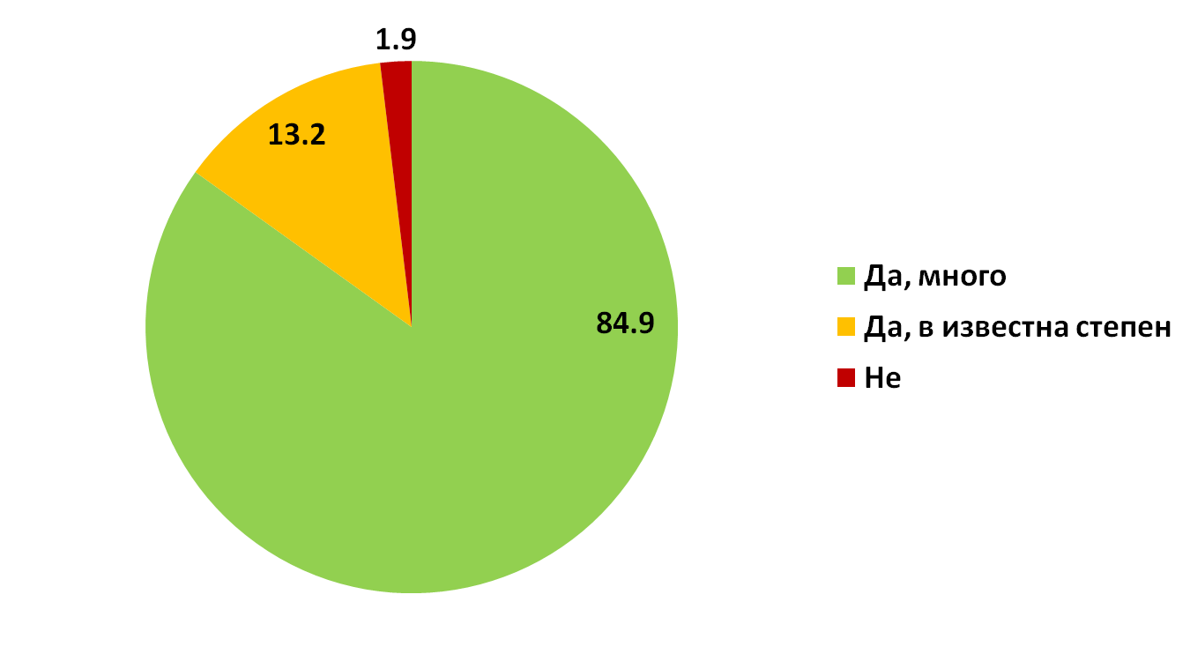
ВАС ЛИЧНО ВЪЗМОЖНОСТТА ЗА КАНДИДАТСТВАНЕ ЗА СТИПЕНДИЯ ЗА УСПЕХ ПО ПРОЕКТ „СТУДЕНТСКИ СТИПЕНДИИ” МОТИВИРА ЛИ ВИ ЗА УЧЕНЕ И ПОСТИГАНЕ НА ВИСОКИ РЕЗУЛТАТИ В УЧЕБНИЯ ПРОЦЕС? (%)

Slide 34
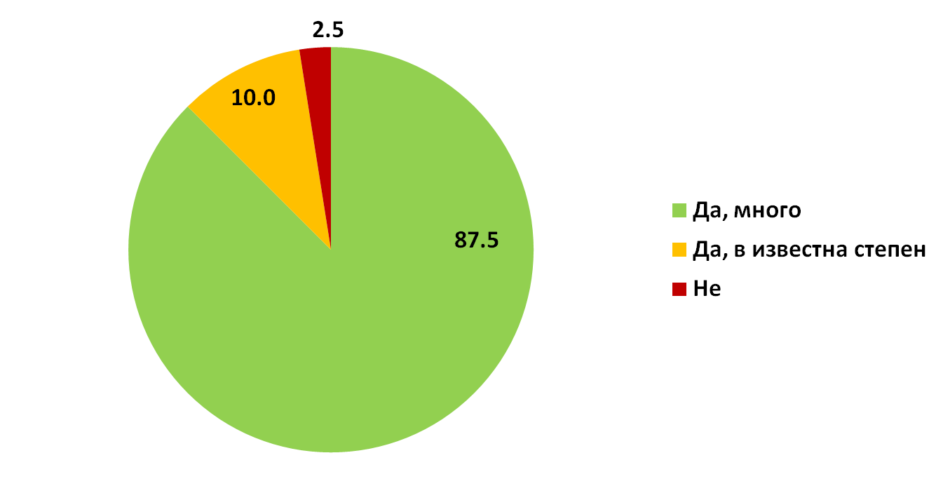
ВАС ЛИЧНО ВЪЗМОЖНОСТТА ЗА КАНДИДАТСТВАНЕ ЗА СТИПЕНДИЯ ЗА СПЕЦИАЛНИ ПОСТИЖЕНИЯ ПО ПРОЕКТ „СТУДЕНТСКИ СТИПЕНДИИ” МОТИВИРА ЛИ ВИ ЗА ПОСТИГАНЕ НА ВИСОКИ РЕЗУЛТАТИ В ИЗВЪН УЧЕБНИЯ ПРОЦЕС? (%)

Slide 35
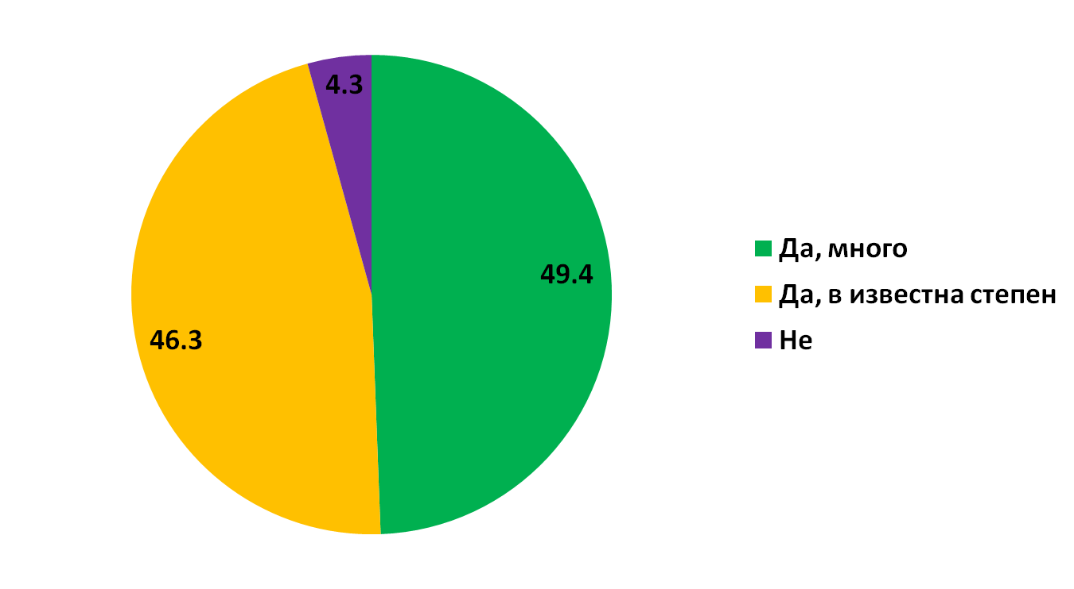
СПОРЕД ВАС ВЪЗМОЖНОСТТА ЗА КАНДИДАТСТВАНЕ ЗА СТИПЕНДИЯ ЗА СПЕЦИАЛНИ ПОСТИЖЕНИЯ ПО ПРОЕКТ „СТУДЕНТСКИ СТИПЕНДИИ” МОТИВИРА ЛИ СТУДЕНТИТЕ ЗА ПОСТИГАНЕ НА ВИСОКИ РЕЗУЛТАТИ В ИЗВЪН УЧЕБНИЯ ПРОЦЕС? %) (сред представителите на ръководства и администрацията на ВУ)

Slide 36
Влияние на проекта върху привлекателността на приоритетните професионални направления и качеството на висшето образование в България
ПРОЕКТ BG05М2ОР001-2.003-0001 „СТУДЕНТСКИ СТИПЕНДИИ – ФАЗА 1”
финансиран от Оперативна програма „Наука и образование за интелигентен растеж“ 2014-2020, съфинансирана от Европейския съюз чрез Европейските структурни и инвестиционни фондове

Slide 37
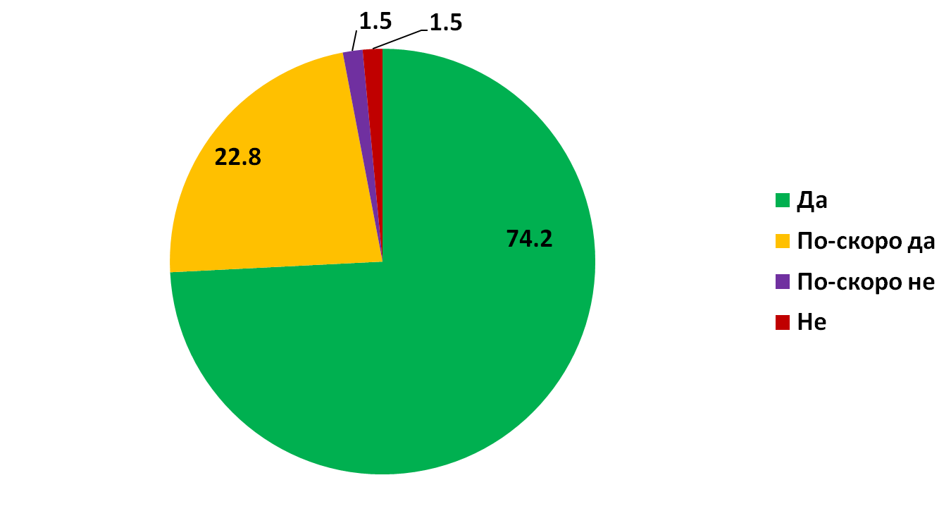
СПОРЕД ВАС ВЪЗМОЖНОСТТА ЗА ПОЛУЧАВАНЕ НА СТИПЕНДИИ ЗА УСПЕХ ПРИ ОБУЧЕНИЕТО В ТЪЙ НАРЕЧЕНИТЕ ПРИОРИТЕТНИ ПРОФЕСИОНАЛНИ НАПРАВЛЕНИЯ ВОДИ ЛИ ДО ПОВИШАВАНЕ НА ПРИВЛЕКАТЕЛНОСТТА ЗА ОБУЧЕНИЕ НА СТУДЕНТИТЕ В ТЕЗИ НАПРАВЛЕНИЯ?

Slide 38
Удовлетвореност по отношение на процедурите, правилата и условията за кандидатстване по проекта
ПРОЕКТ BG05М2ОР001-2.003-0001 „СТУДЕНТСКИ СТИПЕНДИИ – ФАЗА 1”
финансиран от Оперативна програма „Наука и образование за интелигентен растеж“ 2014-2020, съфинансирана от Европейския съюз чрез Европейските структурни и инвестиционни фондове

Slide 39
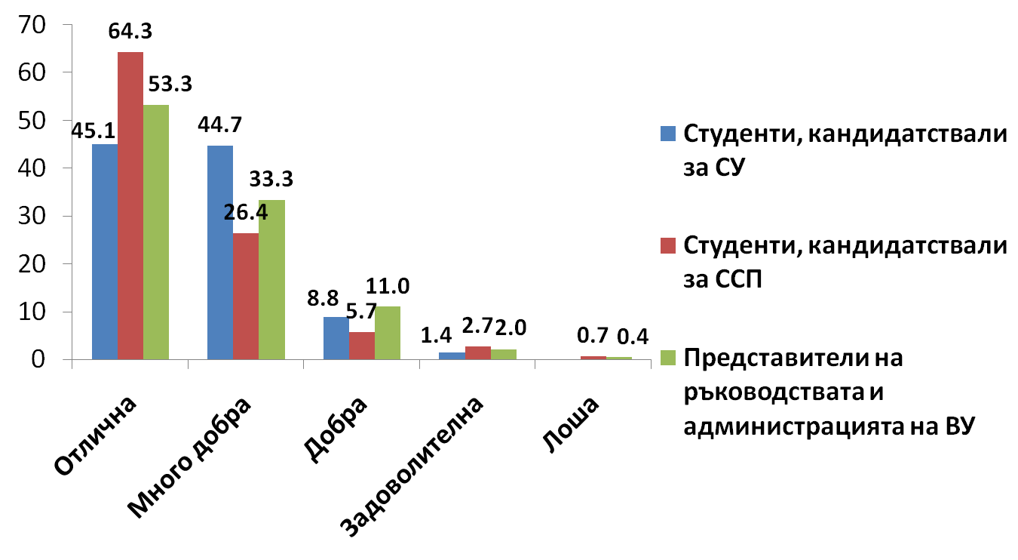
КАКВА Е ВАШАТА ОЦЕНКА ЗА ПРОЦЕДУРИТЕ, ПРАВИЛАТА И УСЛОВИЯТА ЗА КАНДИДАТСТВАНЕ ЗА СТИПЕНДИЯ ЗА УСПЕХ И/ИЛИ СПЕЦИАЛНИ ПОСТИЖЕНИЯ? (%)

Slide 40
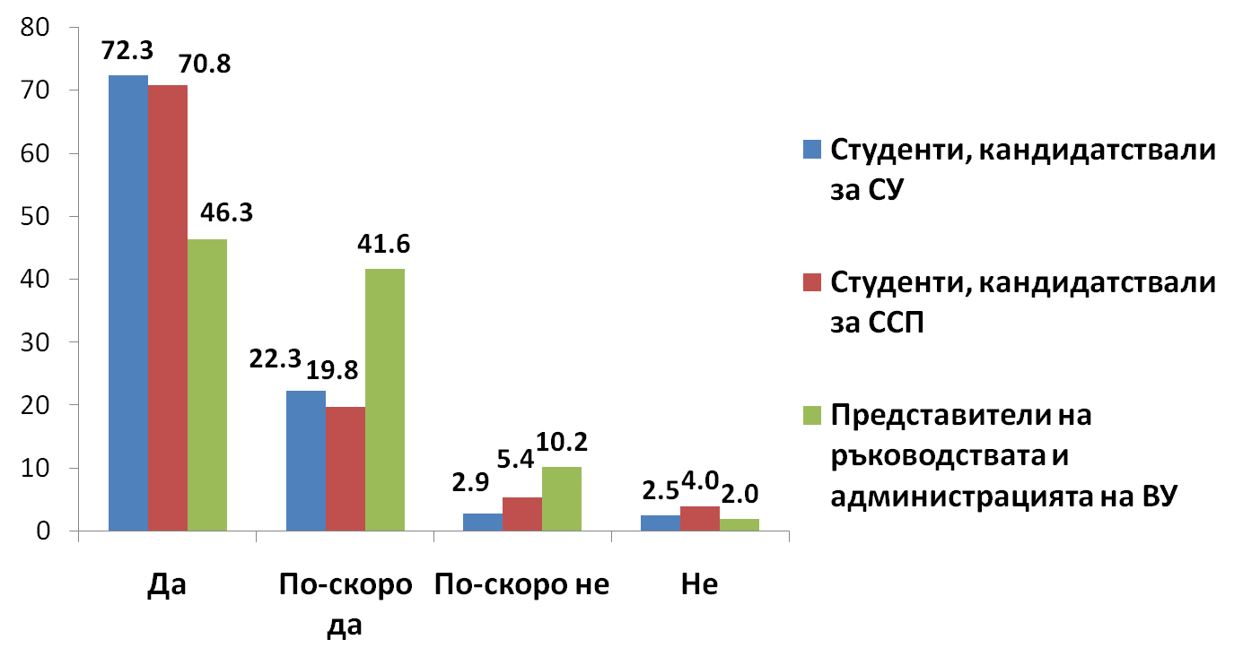
СПОРЕД ВАС ВЪЗМОЖНОСТТА ЗА ПОЛУЧАВАНЕ НА СТИПЕНДИИ ЗА УСПЕХ И/ИЛИ СПЕЦИАЛНИ ПОСТИЖЕНИЯ ВОДИ ЛИ ДО ПОВИШАВАНЕ НА КАЧЕСТВОТО НА ОБУЧЕНИЕТО ВЪВ ВИСШЕТО УЧИЛИЩЕ, КЪДЕТО УЧИТЕ? (%)

Slide 41
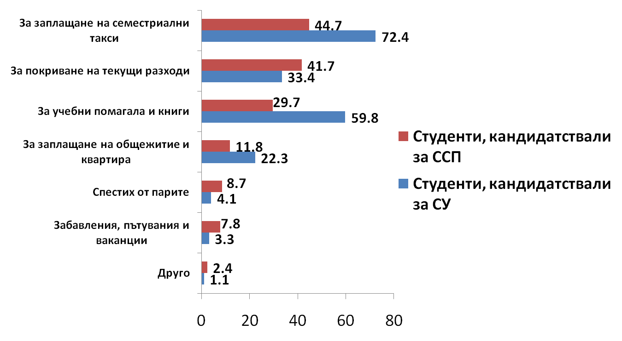
ЗА КАКВО ИЗПОЛЗВАХТЕ ОТПУСНАТИТЕ СРЕДСТВА ЗА СТИПЕНДИИ? (%) (Анкетираните са посочвали повече от 1 отговор.)

Slide 42
ПРОЕКТ BG05М2ОР001-2.003-0001 „СТУДЕНТСКИ СТИПЕНДИИ – ФАЗА 1”
финансиран от Оперативна програма „Наука и образование за интелигентен растеж“ 2014-2020, съфинансирана от Европейския съюз чрез Европейските структурни и инвестиционни фондове

